Slide 1
제 15 장 XML 웹 서비스

Slide 2
1. 웹 서비스 소개
2. 웹 서비스를 위한 역할
3. 웹 서비스와 관련된 스펙
4. J2EE 기반의 웹 서비스

Slide 3
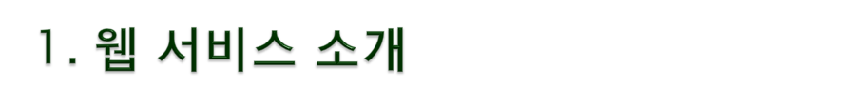
웹 서비스(Web Service)
  웹을 이용하는 플랫폼과 구현언어에 독립적인 컴포넌트 기반의 분산 컴퓨팅 서비스
웹서비스
플랫폼과, 구현언어에 독립적인 컴포넌트 기반의 분산 컴퓨팅 기술
  cf) EJB, COM+는 제한된 시스템에서만 작동
  웹 서비스는 원격 메소드 호출과 결과를 XML로 전송
  원격 메소드 호출은 XML을 이용한 SOAP 메시지 구성

Slide 4
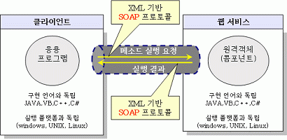
  웹 서비스는 원격 메소드 호출과 결과를 XML로 전송
  원격 메소드 호출은 XML을 이용한 SOAP 메시지 구성

Slide 5
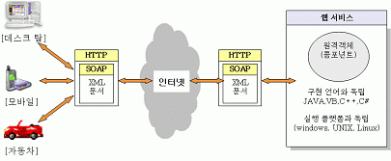
  웹 서비스는 장소와 플랫폼에 독립적인 서비스이기 때문에 Ubiquitous 환경에서도 사용가능
Web(웹)

Slide 6
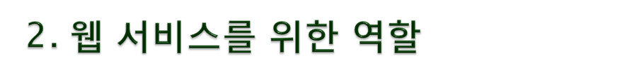
웹 서비스 제공자 : 웹 서비스는 개발하는 회사나 개인
웹 서비스 중개자 : 웹 서비스를 검색할 수 있도록 해주는 중앙 저장소
웹 서비스 소비자 : 웹 서비스를 이용하는 회사나 개인
웹서비스 중개자
(Broker)
검색
(Find)
공개(Publish)
웹서비스 소비자
(Consumer)
바인딩
(Bind)
웹서비스 제공자
(Provider)

Slide 7
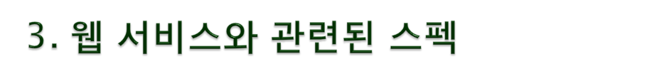
공개(publish), 검색(find), 바인드(bind)
  웹 서비스 제공자, 웹 서비스 중개자, 웹 서비스 소비자가
  다른 역할의 기능을 이용하기 위해 사용
웹서비스 중개자
(Broker)
UDDI 스펙
준수
UDDI 스펙
준수
검색
(Find)
공개(Publish)
웹서비스 소비자
(Consumer)
바인딩
(Bind)
웹서비스 제공자
(Provider)
WSDL 스펙 준수
SOAP 스펙 준수

Slide 8
웹 서비스 기술언어(WSDL : Web Service Description Language)
  표준화된 방식으로 웹 서비스의 인터페이스를 기술하는 마크업 언어
공개 및 검색(UDDI : Universal Description Discovery and Intergration)
  웹 서비스의 공개(Publish)와 검색(Find)를 위한 XML 레지스트리의 구현과 사용 방법을 표준화한 것
단순 객체 접근 프로토콜(SOAP : Simple Object Access Protocol)
  원격 응용 프로그램들간의 정보를 교환하는데 필요한 구조를 표준화한 것

Slide 9
UDDI 레지스트리(저장소)
WSDL 문서 URL
얻기
회사 정보 및 WSDL 문서 URL 공개
WSDL 문서
전송 요청
Java, VB, C++, C#
응용프로그램
WSDL 문서
웹서비스
시스템
WSDL 문서
전송
원격 메서드 호출
요청 SOAP 문서
원격 메소드
원격 메소드
원격 메서드
응답 SOAP 문서

Slide 10
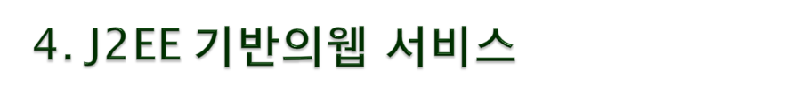
UDDI
레지스트리
J2EE 시스템
웹서버
비즈니스 서버
②검색
①저장
웹서비스 시스템
HTTP-SOAP
WSDL문서
웹서비스
클라이언트
자바 APP
C++ APP
C# APP
VB App
EJB
③다운로드
RMI
원격 메서드
HTTP-SOAP
원격 메서드
④ 원격 메소드 호출
⑤응답 받기
데이터
베이스
원격 메서드

